Slide 1

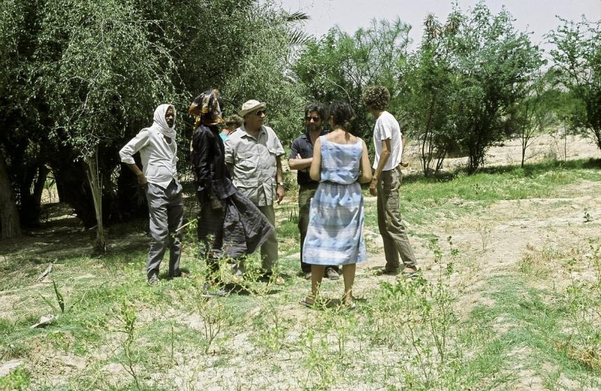
Dimension-clé du métier d’ingénieur
… qu’on s’expatrie ou pas
… que le contact soit direct ou pas
J. Godet - SSG

Slide 2

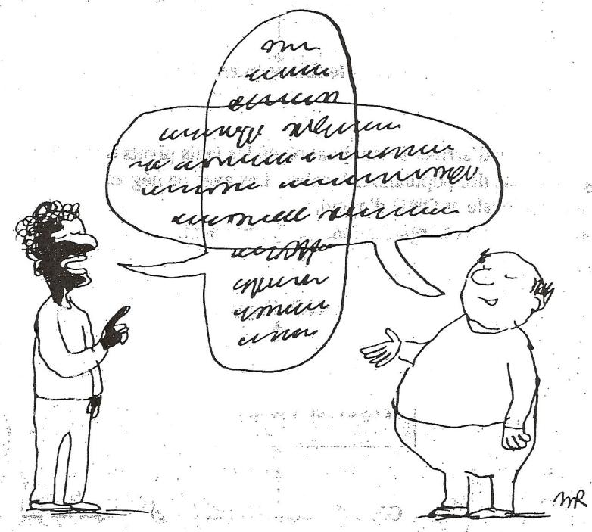
Son contenu ? Et d’abord … Qu’est-ce que la culture ?
J. Godet - SSG

Slide 3

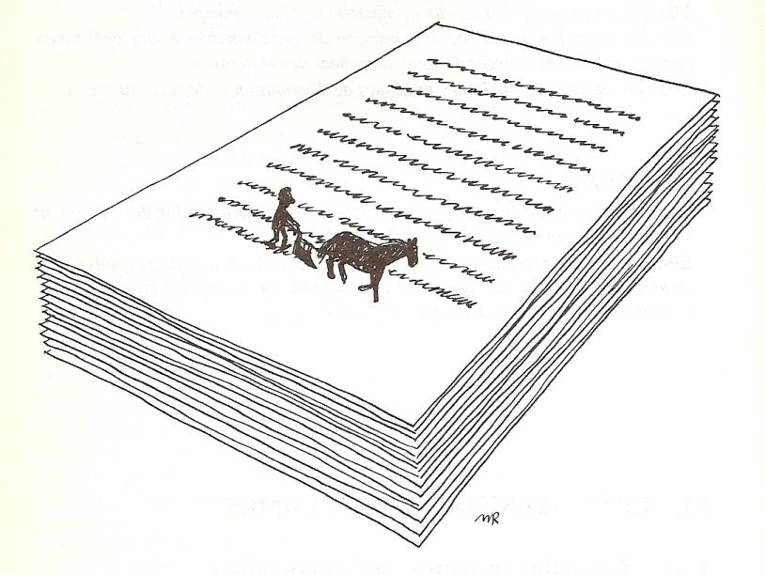
. A la base : (l’agri) culture, la nature humanisée
. Une notion élitiste : « la » culture, savoir et talent
. Notre définition : anthropologique (Tylor, 1871)
J. Godet - SSG

Slide 4

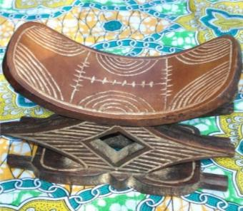
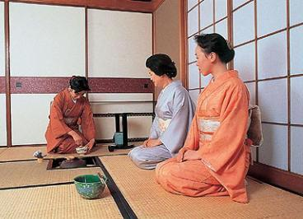
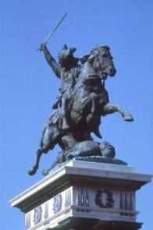
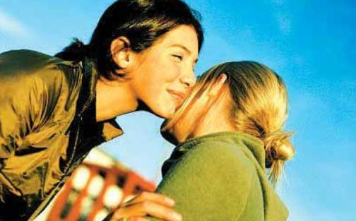
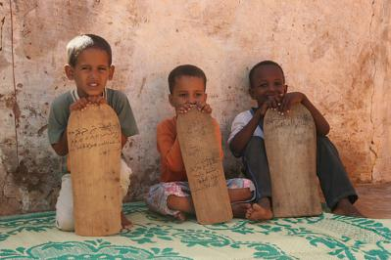
actionsolidarité
tcheco19
ladepêche
J. Godet - SSG
Ses produits, usages, rites, coutumes
Ses savoirs, croyances, normes, valeurs…
Profane ou sacré, formel ou implicite…
J.Godet-SSG

Slide 5

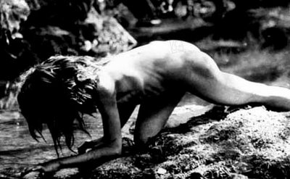
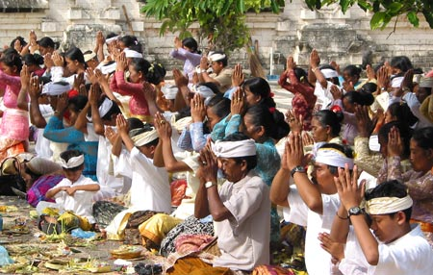
baliautrement
Collectif / Symbolique / Educatif
Qui nous « programme » (Hofstede)
Règles pour résoudre nos problèmes…
Processus de communication ET de distinction
J. Godet - SSG

Slide 6


« La différence entre la façon de marcher des Américains et des Français est si marquée qu’à Paris on peut repérer un Américain à plus de cent mètres rien qu’à sa démarche. Les Américains ont tendance à balancer les épaules et le bassin, ils font des moulinets avec leurs bras pour montrer que l’espace qui les entoure leur appartient.
A l’inverse, les Français marchent comme s’ils descendaient un corridor étroit, leur espace personnel est plus restreint, leur démarche est régulière avec peu de balancement ou de déplacement de côté ».
L. Wylie (anthropologue américain)
J. Godet - SSG

Slide 7

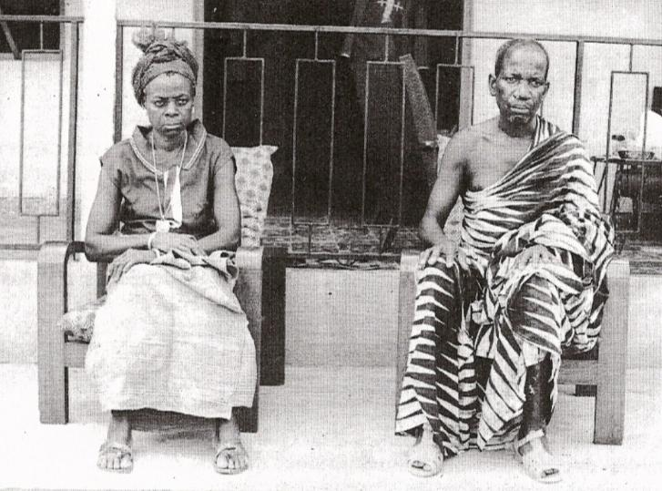
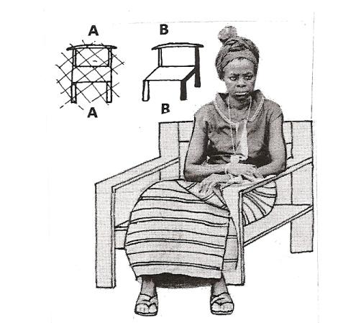
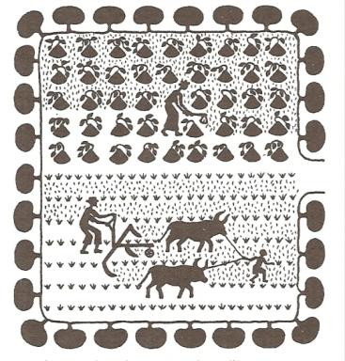
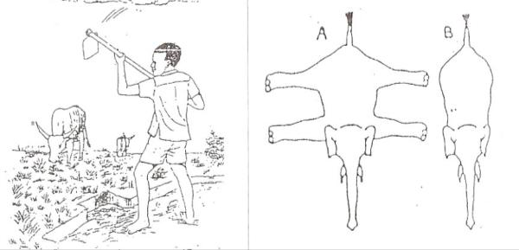
J. Godet - SSG
(exemples tirés de F. Lévy-Ranvoisy)

Slide 8

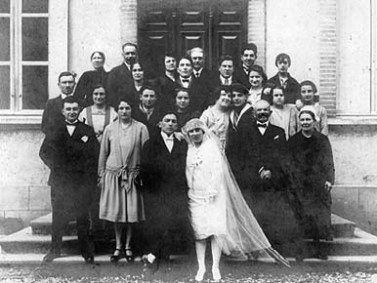
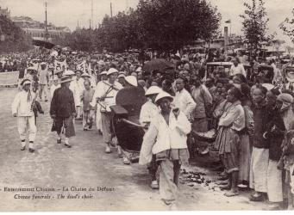
couleurslauraguais
Ish-lyon
Toute culture partage avec les autres des invariants…
Mais les décline à sa manière, déroutante pour les autres
Elle s’alimente de ses différences internes/externes
Ex.: la prohibition de l’inceste → échanges sociaux
J. Godet - SSG

Slide 9

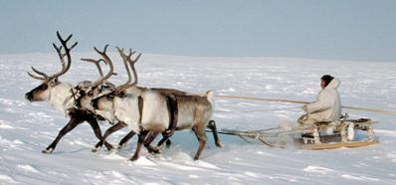

Chasser ou domestiquer? A milieu égal, 2 choix différents dans 2 groupes apparentés, les Inuit et les Chukchi
… biologique ou climatique, mais des solutions diversifiées
L’inventivité : universelle, mais impact technologique variable
Tradition = « une innovation qui a réussi »
J. Godet - SSG

Slide 10

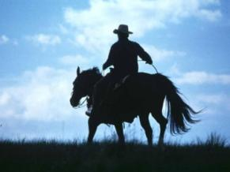
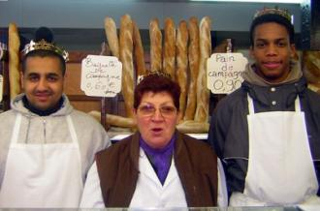
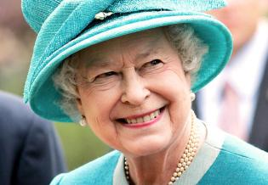
abcwallpapers
axelibre
gala
Rigoureux, disciplinés, sûrs d’eux ?
Indépendants, flegmatiques, pragmatiques
Efficaces, individualistes, légalistes, patriotes
Dévoués à l’entreprise, redoutables compétiteurs
Cordiaux, sympathiques, lents
Habiles, travailleurs, joueurs
Courageux, chaleureux, fêtards
Beaux parleurs, raffinés, séducteurs
Frivoles, chaleureux, bons vivants
Écolos, avancés sur le plan social, sérieux
1. Allemands 2. Anglais 3. Américains 4. Nippons 5. Belges 6. Chinois 7. Irlandais 8. Italiens 9. Brésiliens 10. Suédois
(source: Insep Consulting)
J. Godet - SSG

Slide 11


leblogaj
Toute culture a ses déviances, ses contre-cultures
Tout acteur social a ses contradictions
Toute société évolue
Toute nation a ses sous-cultures (régionales, de classe, d’âge, professionnelle)
… et est elle-même englobée dans de grandes aires culturelles…
J. Godet - SSG

Slide 12

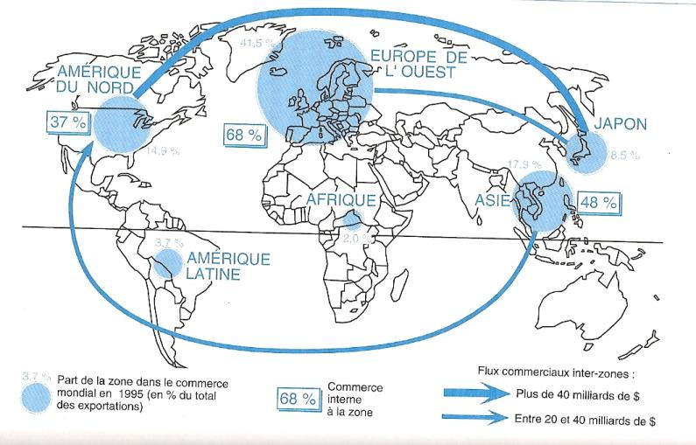
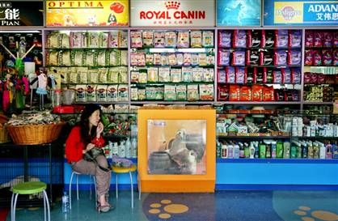
J-P.Paulet
Elizabeth Dalziel / AP
Marché mondial, flux démographiques, réseaux multimedia…
Uniformisation, diversité culturelle ou choc des civilisations?
Un débat qui intéresse:
. Les politiques
. Les développeurs et travailleurs sociaux
. Les cadres d’entreprises
J. Godet - SSG

Slide 13

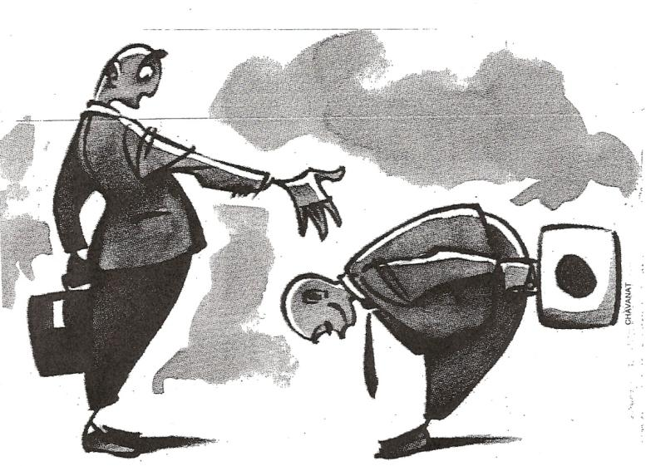
courriercadres
. Rapport au temps et à l’espace
. Distance hiérarchique et attribution des statuts
. Façon de travailler et degré d’engagement
. Formel ou informel, privé/public, affectif/neutre
. Universel ou particulier…
J. Godet - SSG

Slide 14

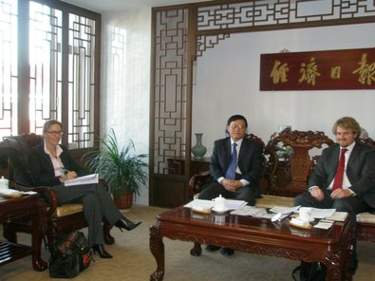
awakit
. Rapport à l’environnement (contrôlé ou subi?)
. Façon de gérer l’incertitude, se projeter
. Individuel ou collectif
. « Féminin » / « Masculin »
. Implicite / Explicite
J. Godet - SSG

Slide 15

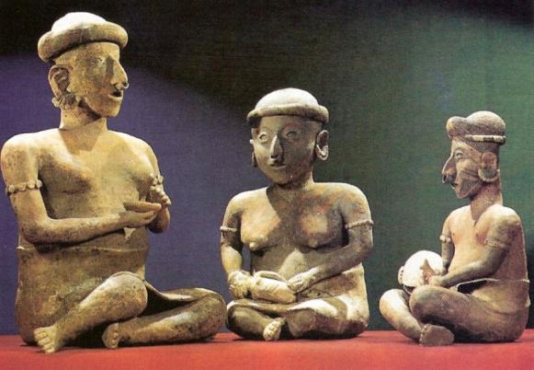
Se mettre dans la peau de l’autre (4 et 11 déc.)
Jeux de rôles avec W. Lavastre, d’Education au Développement
Vivre et travailler à l’étranger (14 et 15 déc.)
L’expérience du SCD, avec B. Badel et L. Belval
Relations Nord/Sud : regard d’un « immigré » (26 et 29 janv.)
Rencontre avec J-N. Mabiala, linguiste et responsable d’ONG
… et votre contribution finale: qu’en ai-je retenu ? (11 fév.)
J. Godet - SSG

Slide 16

SOIREE ALTAÏR DU 26 JANVIER 2010
AVEC L’ASSOCIATION « INTERCORDIA » :
THEME : SE PREPARER AU DEPART
J. Godet - SSG

